Slide 1


PHÒNG GIÁO DỤC VÀ ĐÀO TẠO QUẬN LONG BIÊN
TRƯỜNG MẦM NON THẠCH BÀN
GIÁO ÁN
LĨNH VỰC PHÁT TRIỂN THẨM MỸ
Đề tài: Hát, vận động “ Cho tôi đi làm mưa với ”
Lứa tuổi: 3-4 tuổi
Giáo viên: Khối MGB

Slide 2


Hoạt động 1: Trò chuyện gây hứng thú

Slide 3
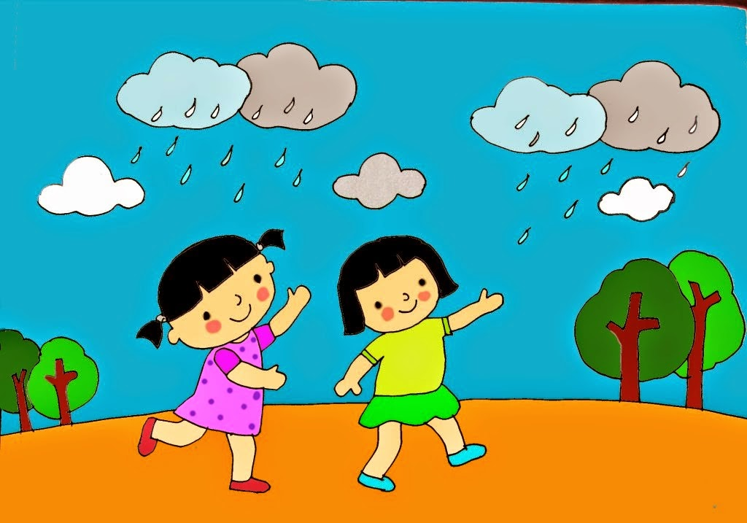
Quà tặng âm nhạc
Nghe hát “ Giọt mưa và em bé ”

Slide 4



Slide 5

Hoạt động 2: Bé làm ca sĩ
Hát, vận động
CHO TÔI ĐI LÀM MƯA VỚI
( Hoàng Hà)

Slide 6

Trò chơi: Vòng tròn tiếp nối

Slide 7
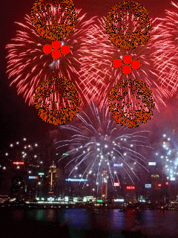
Kính chúc các cô sức khoẻ, hạnh phúc
Chúc các bé chăm ngoan, học giỏi

